Slide 1








З ПЕРШИМ ДНЕМ НАРОДЖЕННЯ,
VEREIN UAKREIS IN DER SCHWEIZ!!!

Slide 2




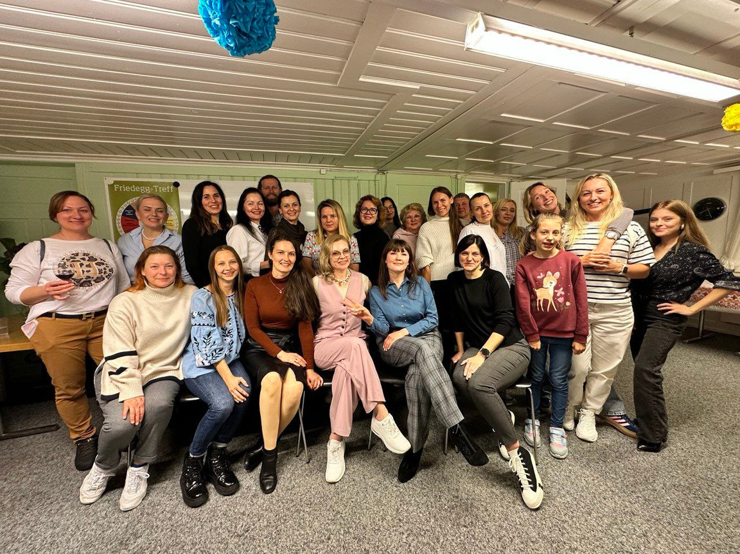






ПОЧАЛОСЬ ВСЕ З ЗАСНУВАННЯ
23 ВЕРЕСНЯ 2024
І ВІДКРИТТЯ
28 ЖОВТНЯ 2024

Slide 3





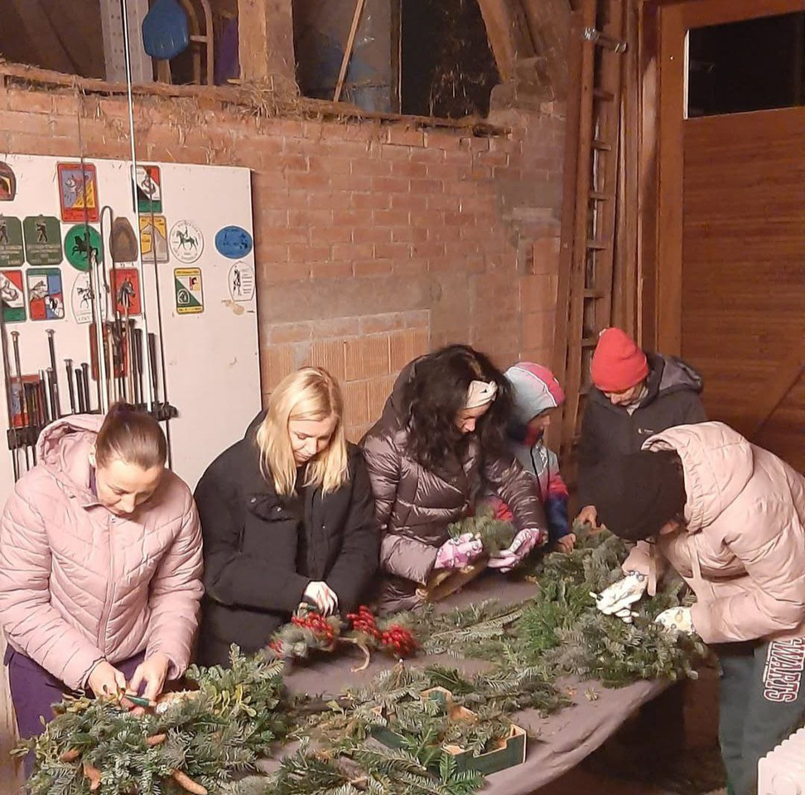






НАШ ПЕРШИЙ ЗАТИШНИЙ ЗАХІД 29.11.2024 “РІЗДВЯНИЙ ВІНОЧОК”
ВЧИЛИСЬ СТВОРЮВАТИ РІЗДВЯНУ КАЗКУ

Slide 4






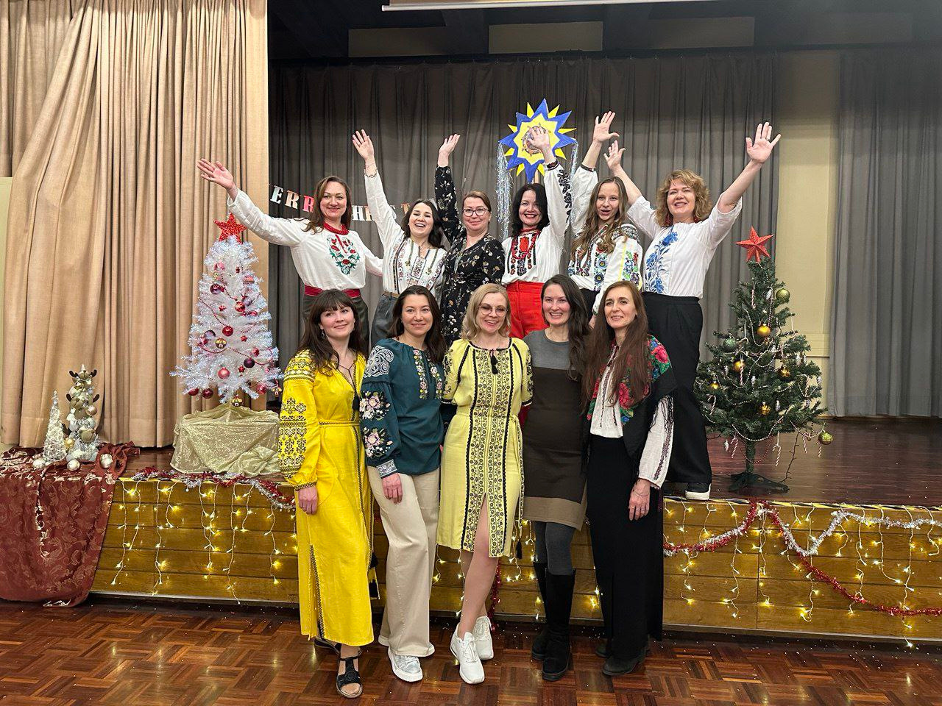
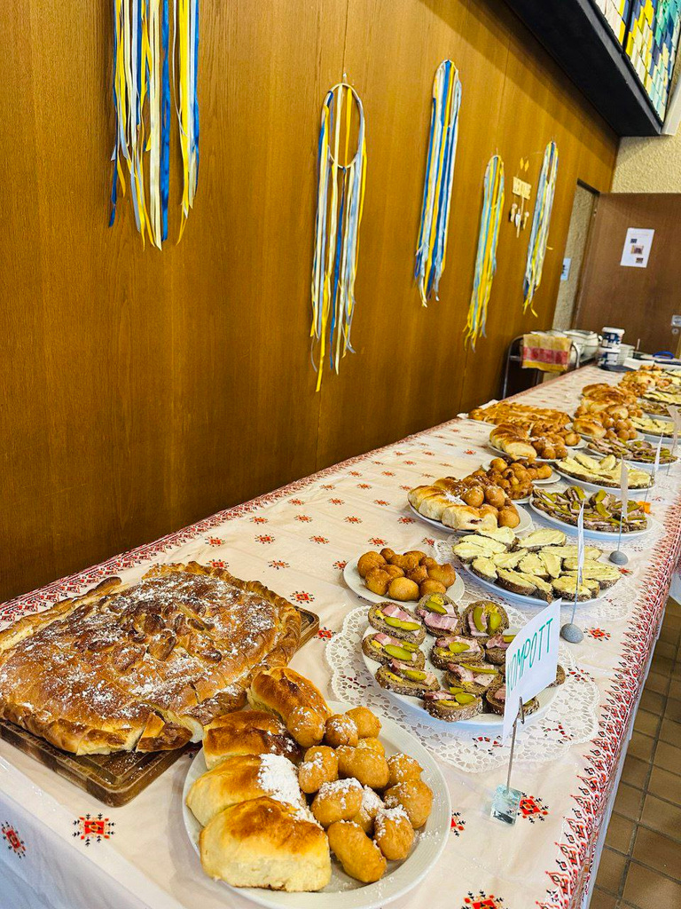




НАШ ПЕРШИЙ ВЕЛИКИЙ ЗАХІД “РІЗДВО ПО- УКРАЇНСЬКИ”
15 ГРУДНЯ 2024 У GOLDACH

Slide 5




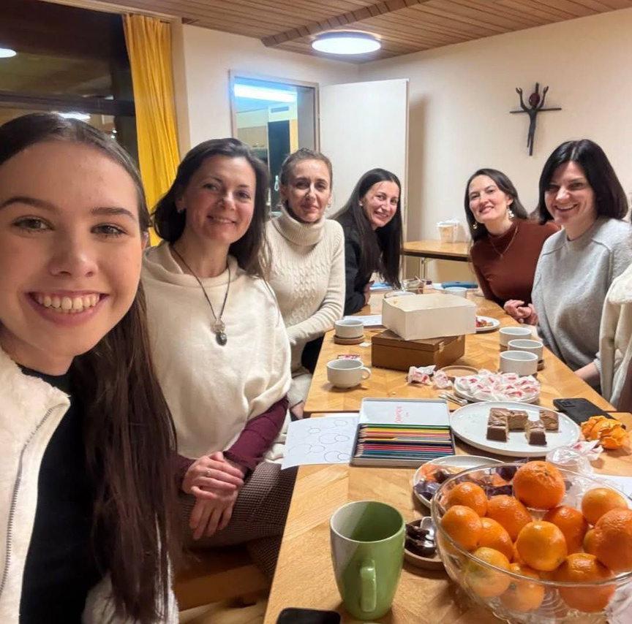





ТЕПЛЕ КОЛО З ПСИХОЛОГИНЕЮ 06 СІЧНЯ 2025
ЧУДОВИЙ ЧАС РАЗОМ БЕЗ ТРИВОГ

Slide 6
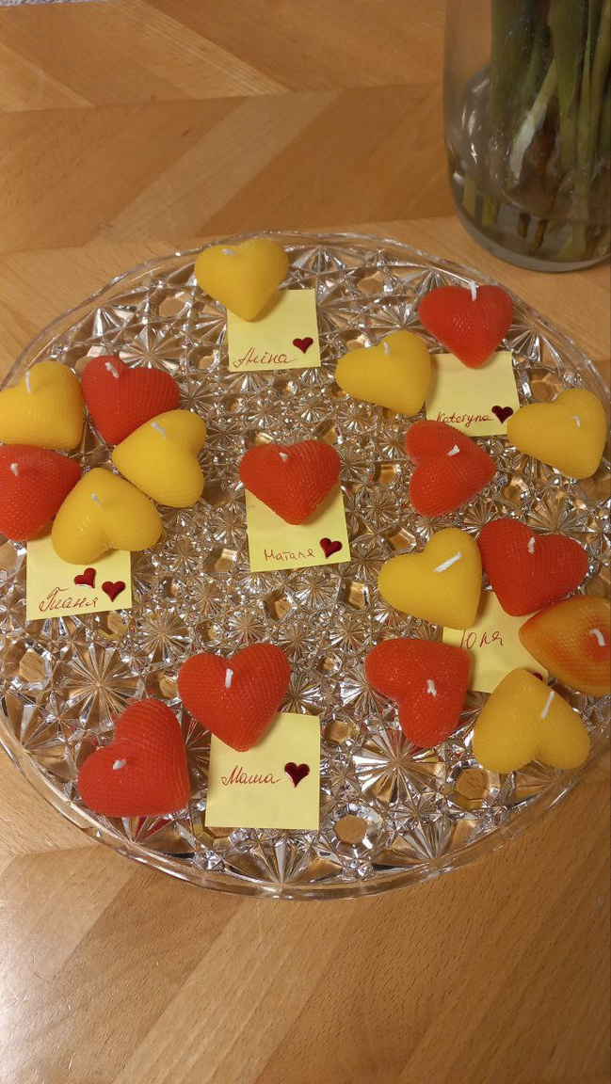
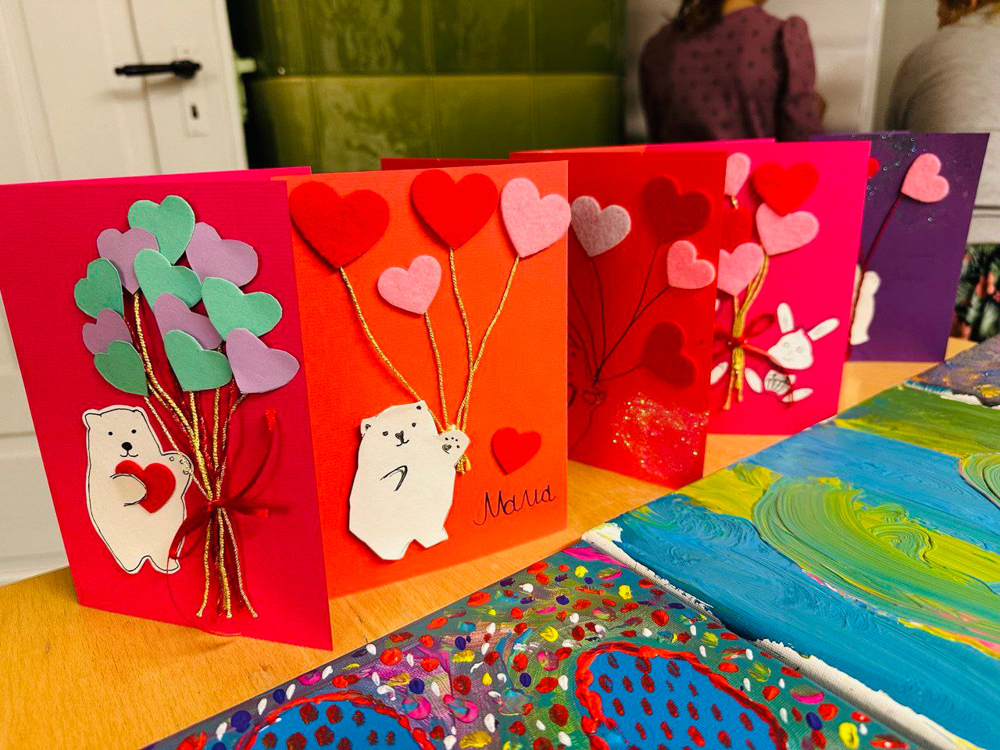
ДВА МАЙСТЕР-КЛАСИ ДО ДНЯ СВЯТОГО ВАЛЕНТИНА
10 ЛЮТОГО 2025 У ST.GALLEN І GOSSAU

Slide 7
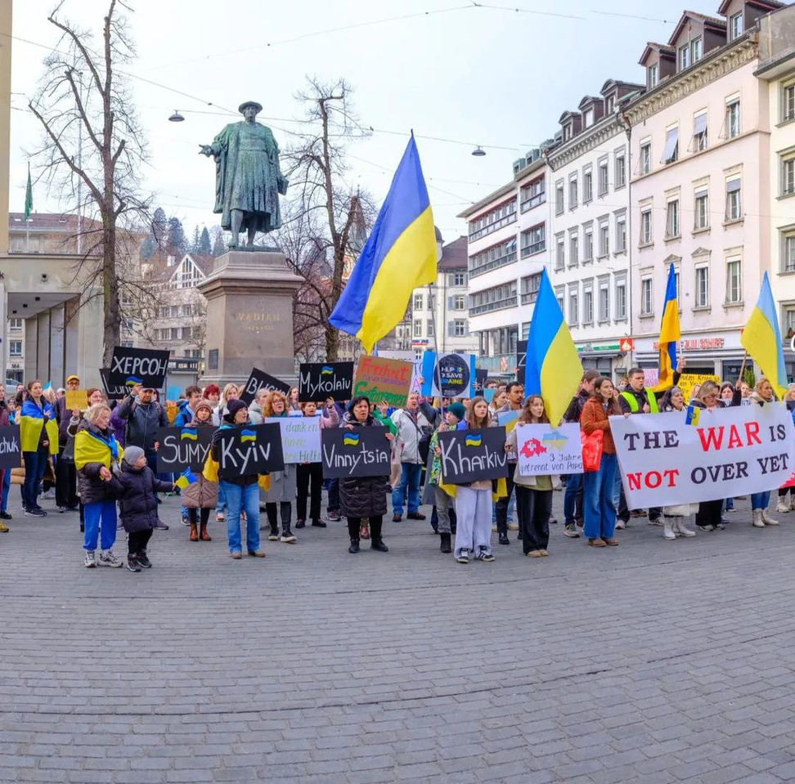
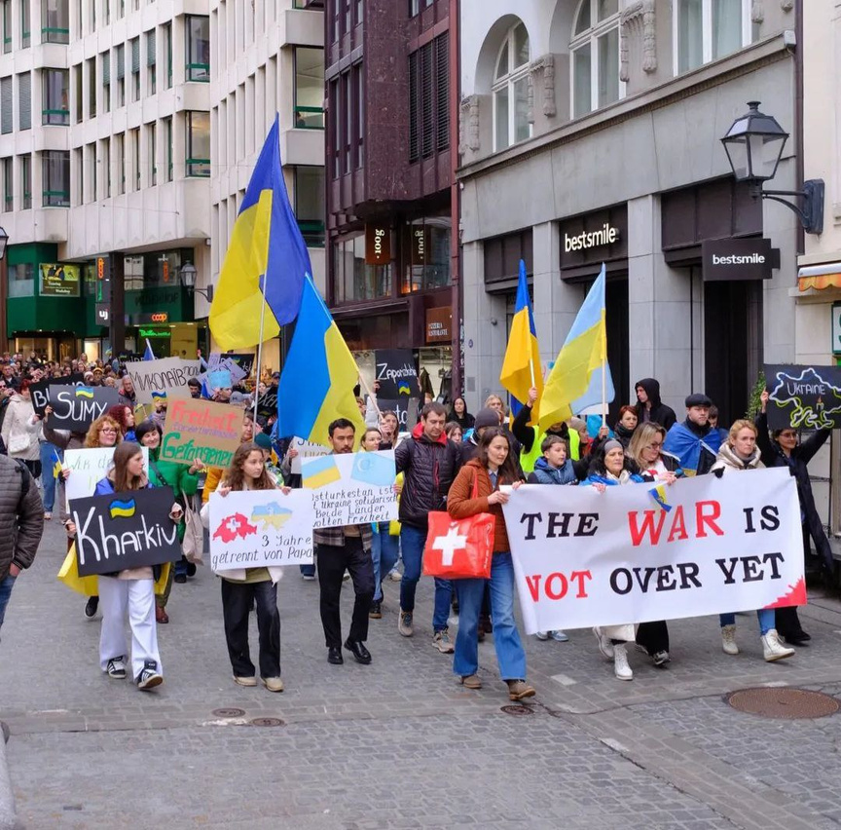

ВЕЛИКА ДЕМОНСТРАЦІЯ
“3 РОКИ ВІЙНИ” 24 ЛЮТОГО 2025
ДО НАС ДОЄДНАЛОСЯ БІЛЬШЕ 200 ЛЮДЕЙ
ВДАЛОСЯ ЗІБРАТИ І ВІДПРАВИТИ ВАГОМУ ДОПОМОГУ ДЛЯ УКРАЇНИ

Slide 8
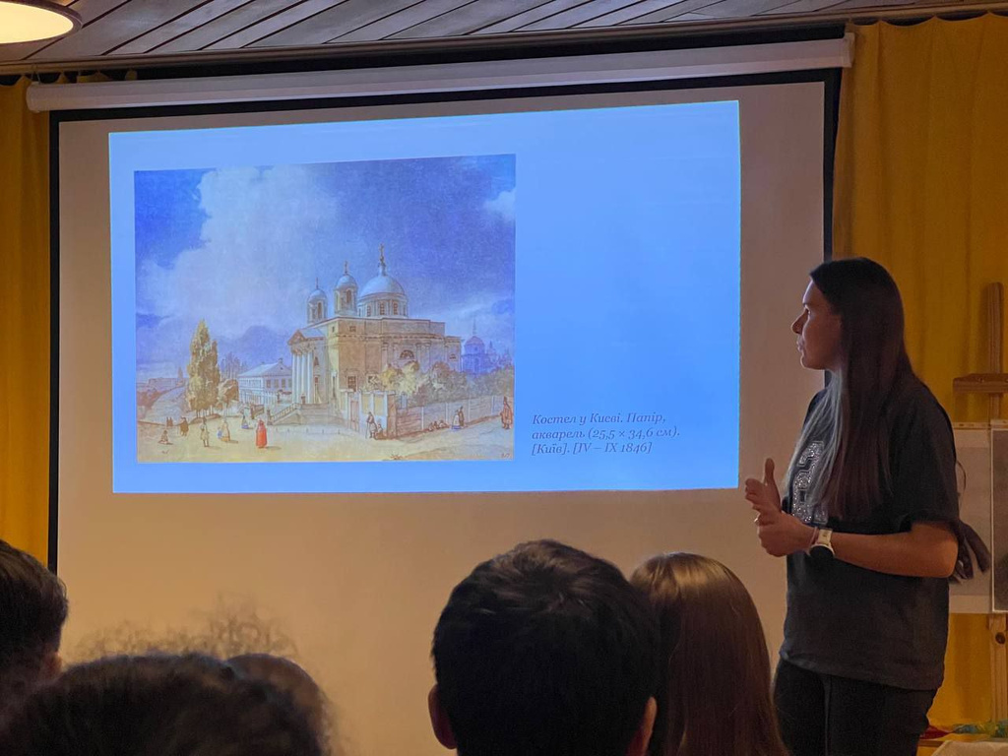
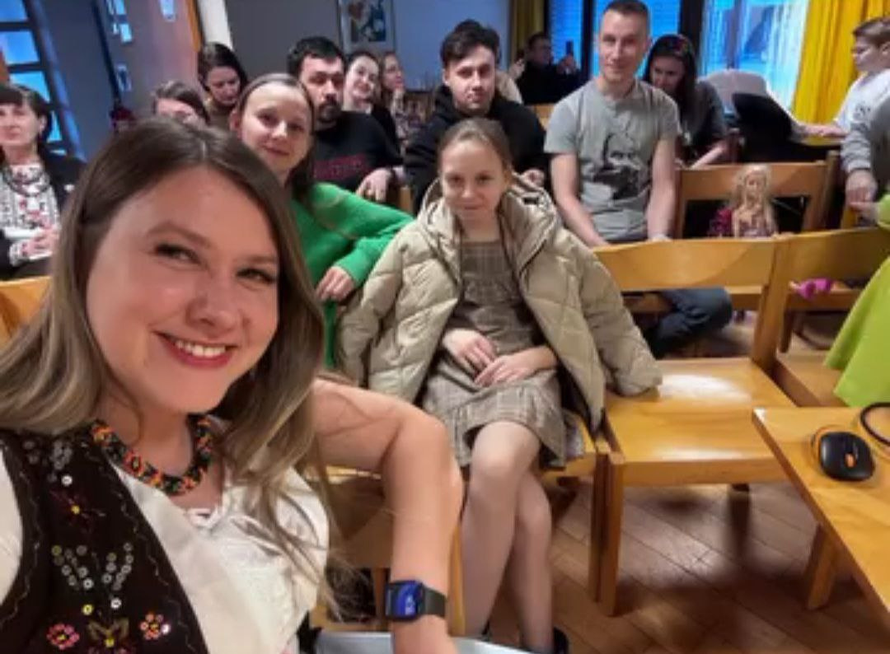
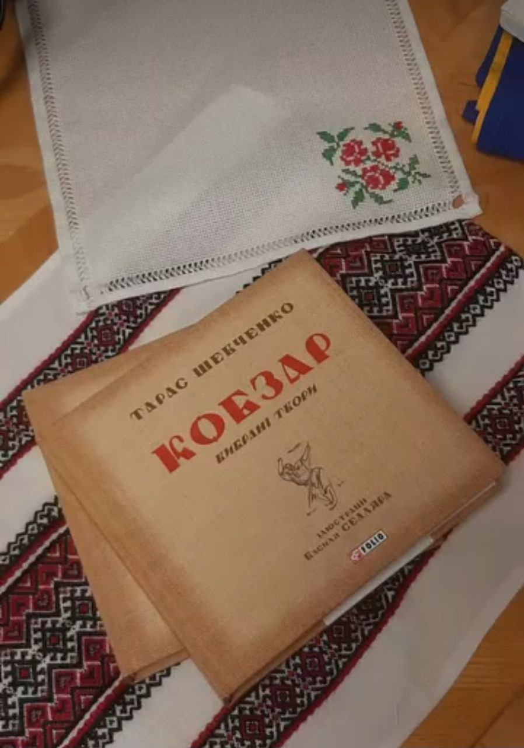
ШЕВЧЕНКІВСЬКИЙ ВЕЧІР
09 БЕРЕЗНЯ 2025
ЧИТАЛИ ЛЕГЕНДАРНІ ВІРШІ, ДІЗНАЛИСЬ БАГАТО ЦІКАВОГО ПРО ВЕЛИКОГО КОБЗАРЯ

Slide 9
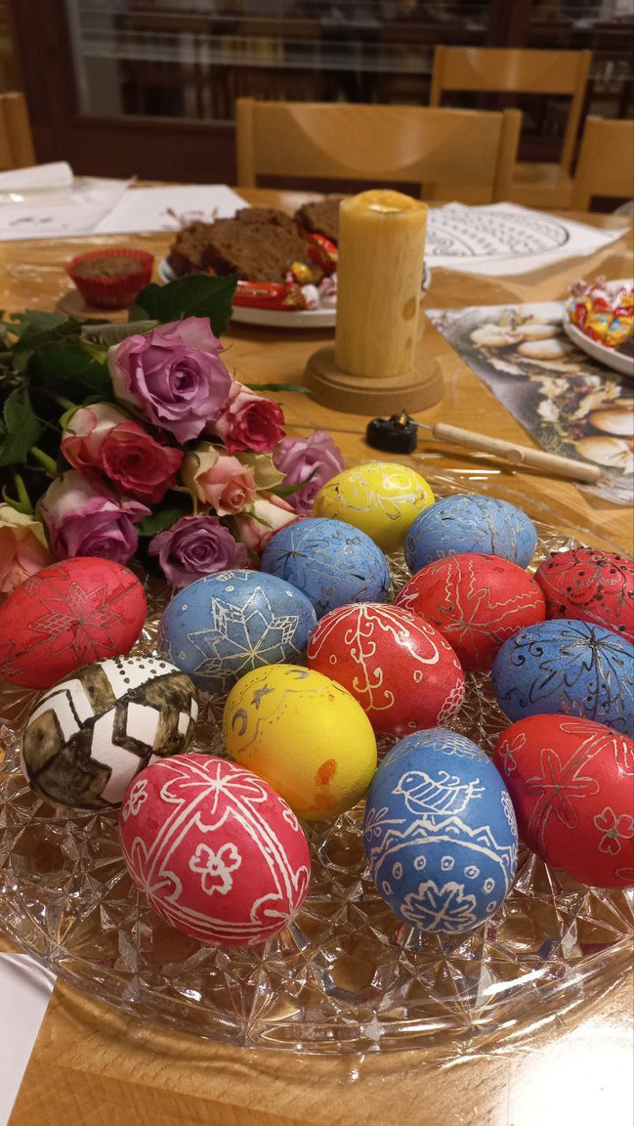
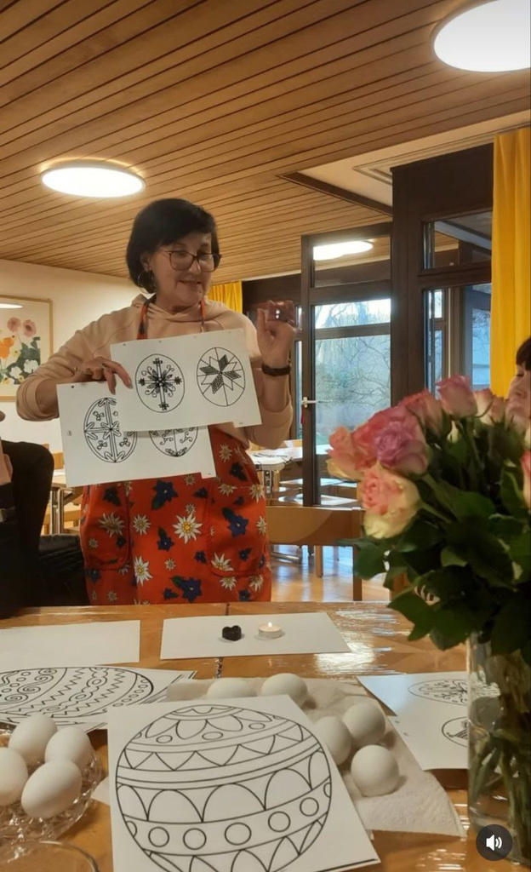
МАЙСТЕР-КЛАС “ПИСАНКА”
24 БЕРЕЗНЯ 2025
ЗАНУРЕННЯ У ТРАДИЦІЇ ПРЕДКІВ

Slide 10
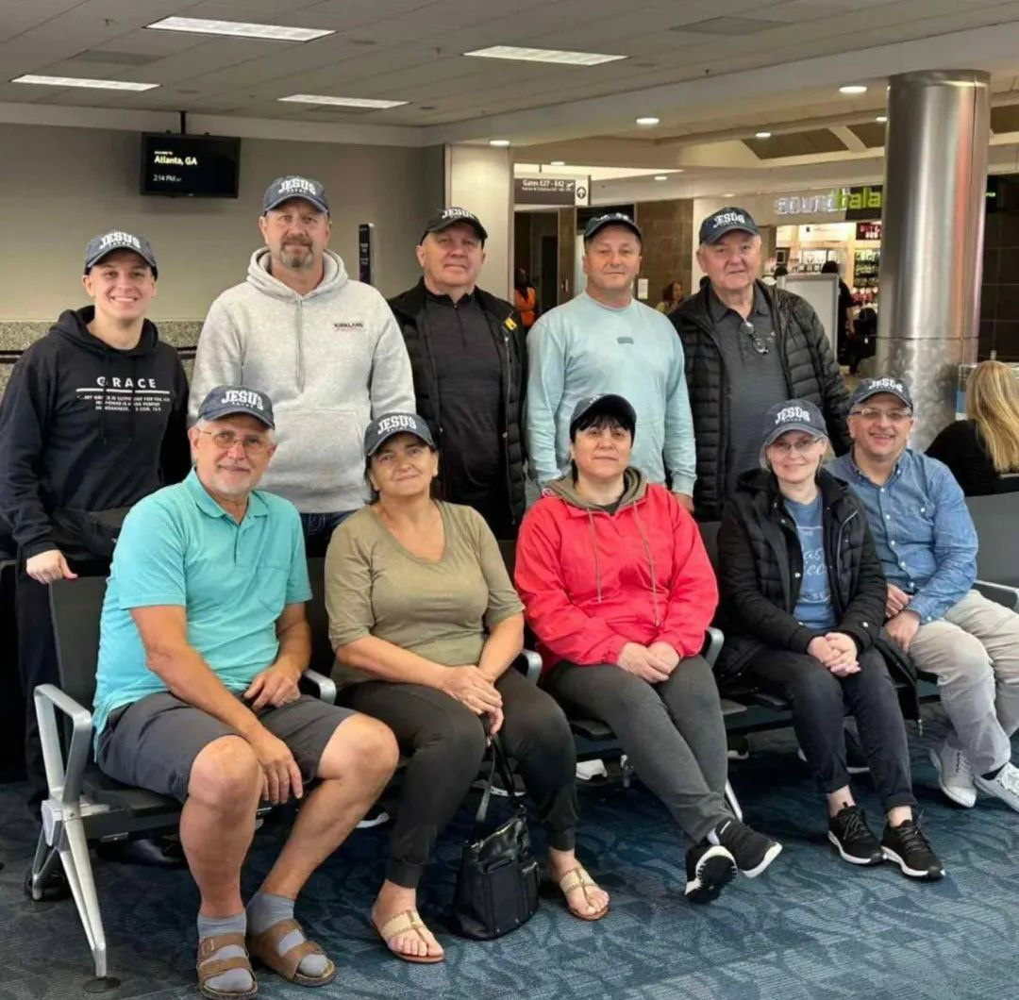
ЗУСТРІЧ З МІСІОНЕРАМИ ІЗ США 25КВІТНЯ 2025

Slide 11
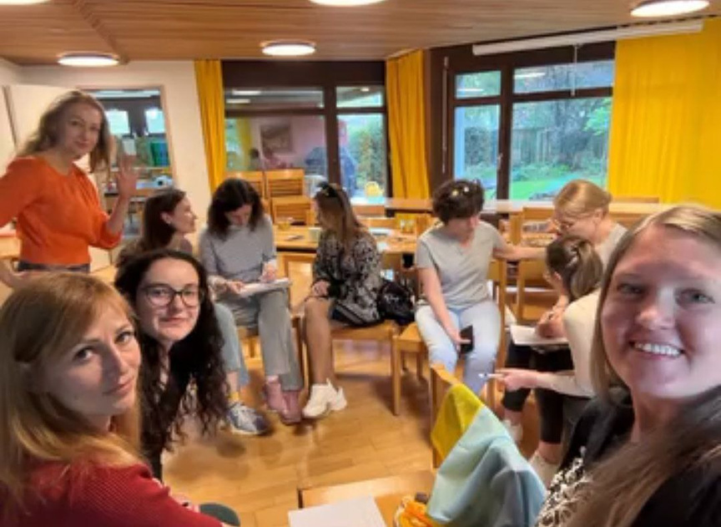
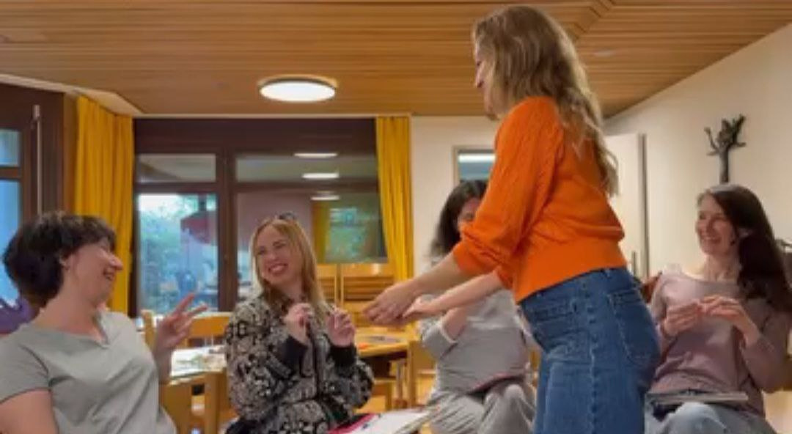
ЗУСТРІЧ З ПСИХОЛОГИНЕЮ
28 КВІТНЯ 2025
ЯК ЖЕ ВАЖЛИВО В НАШІ ЧАСИ ЗАЛИШАТИСЯ В РЕСУРСІ

Slide 12
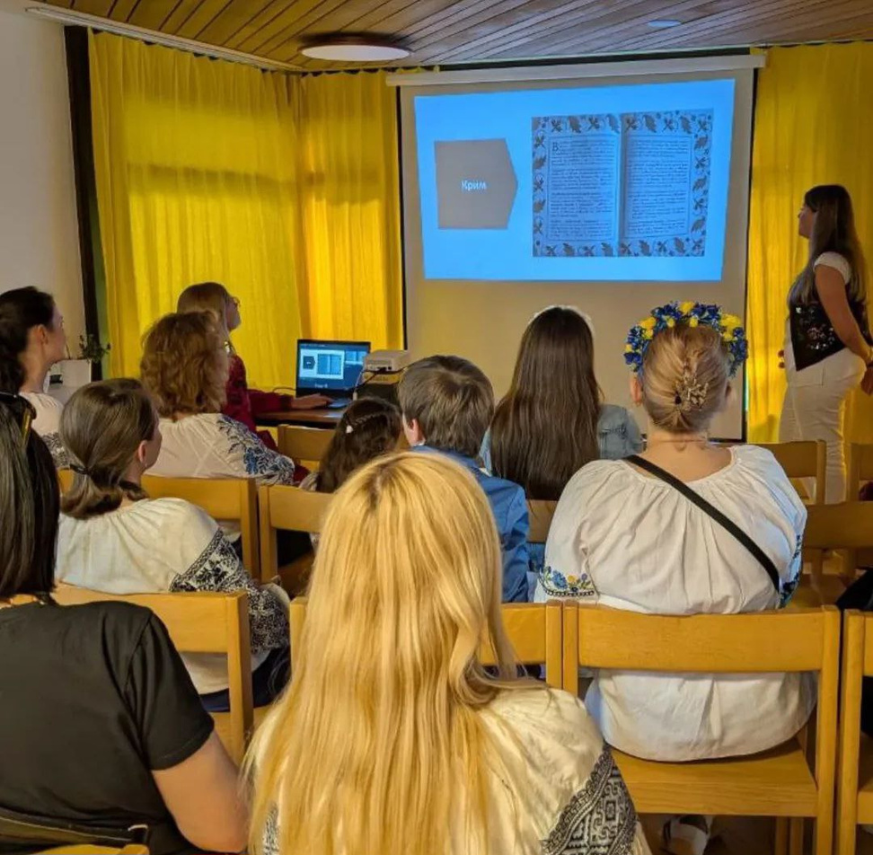
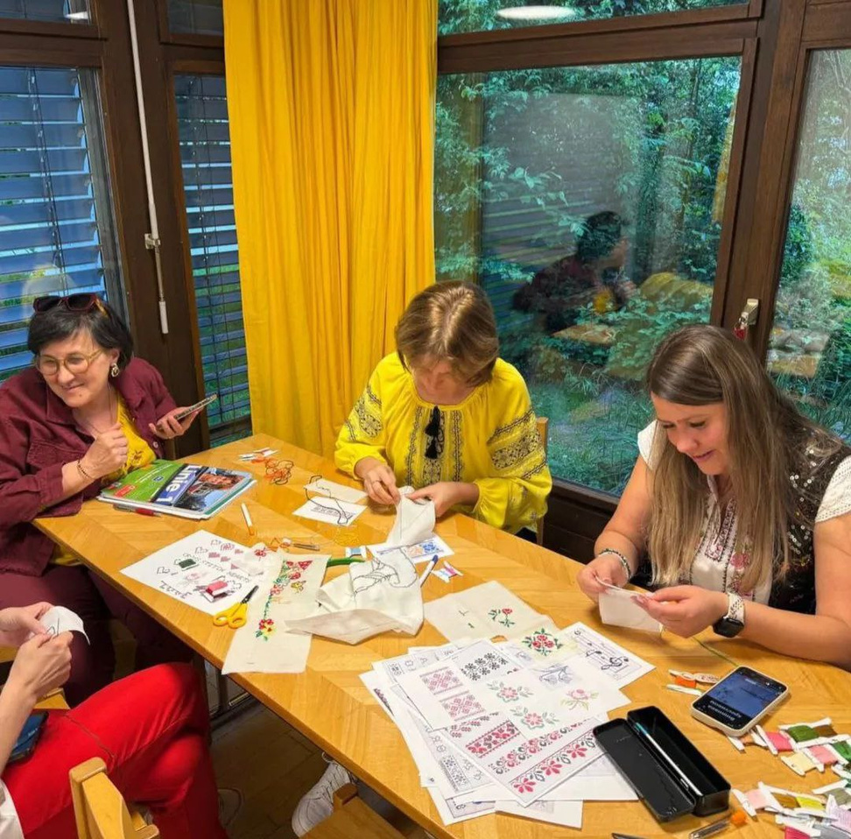
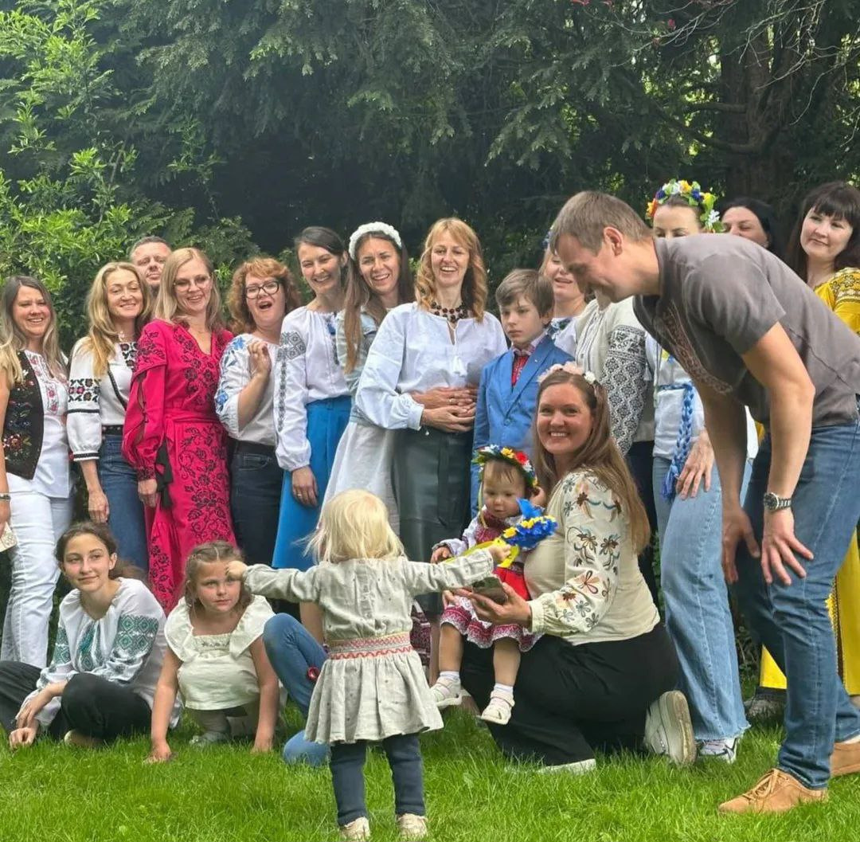
ВЕЛИКИЙ ЗАХІД
“ДЕНЬ ВИШИВАНКИ”
12 ТРАВНЯ 2025

Slide 13
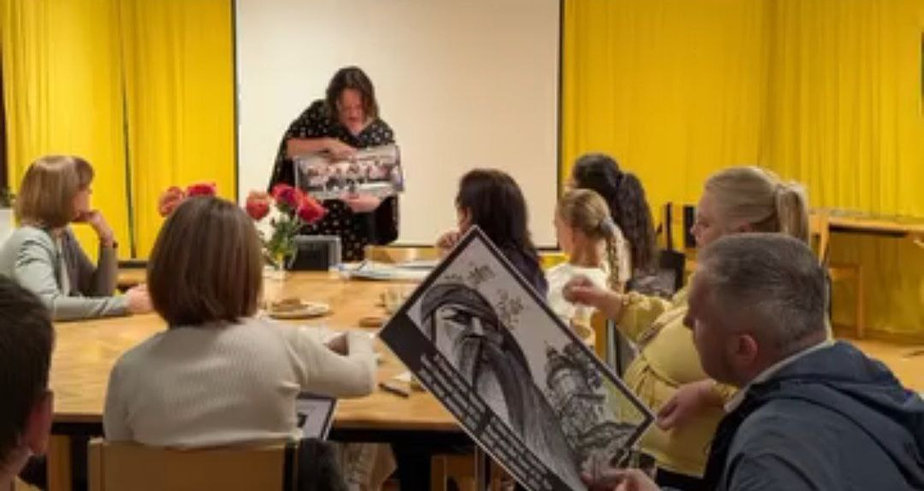
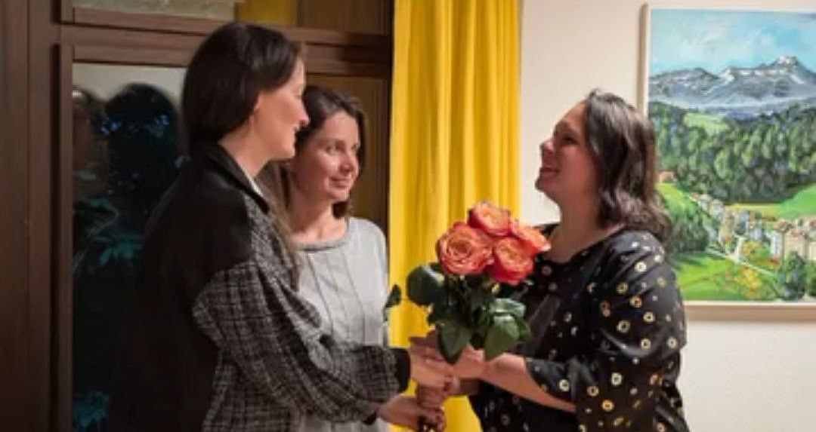
ПРЕЗЕНТАЦІЯ КНИЖКИ ОЛЕНИ ГРИЦЮК 20 ТРАВНЯ 2025
ЗНАЙОМСТВО З СУЧАСНОЮ ЛІТЕРАТУРОЮ

Slide 14
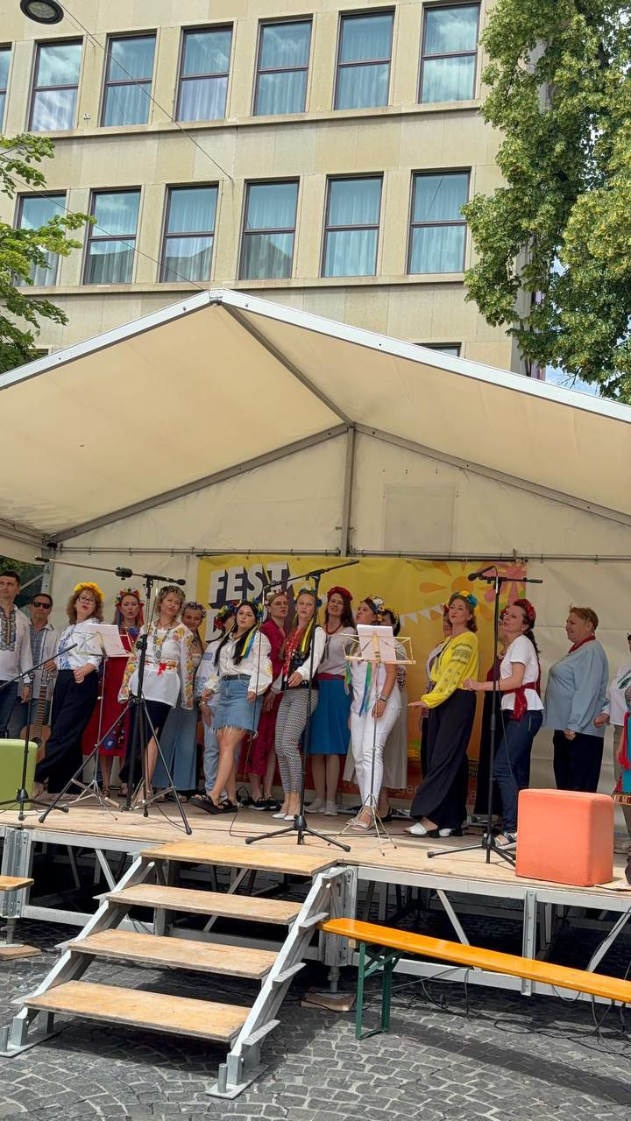
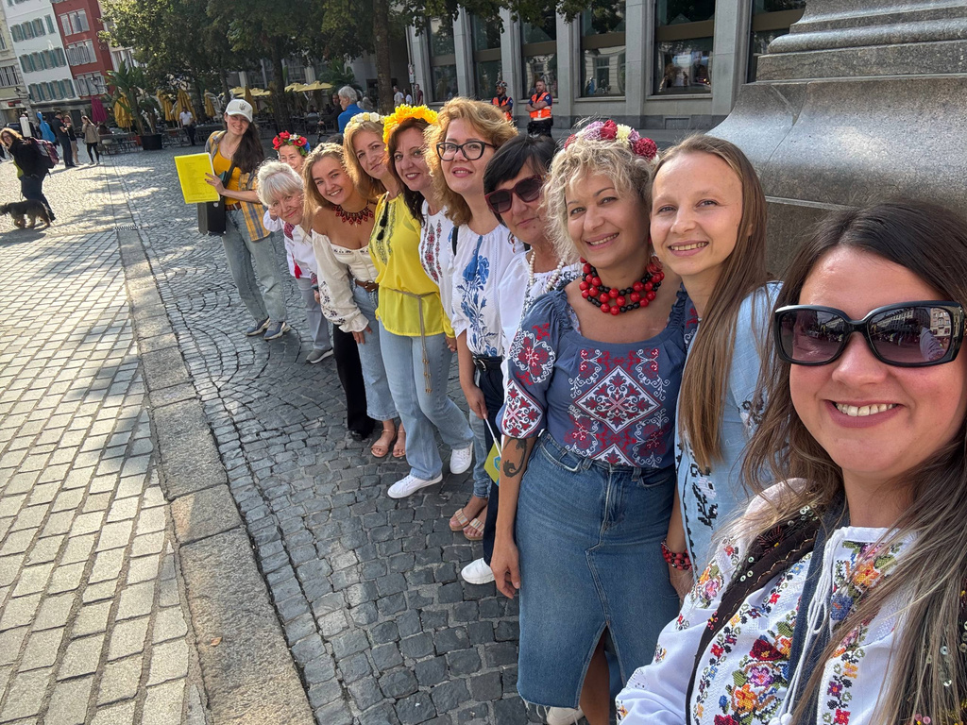
ЗАСНУВАННЯ СПІВОЧОГО ХОРУ ОБЕРІГ У RORSCHACH

Slide 15
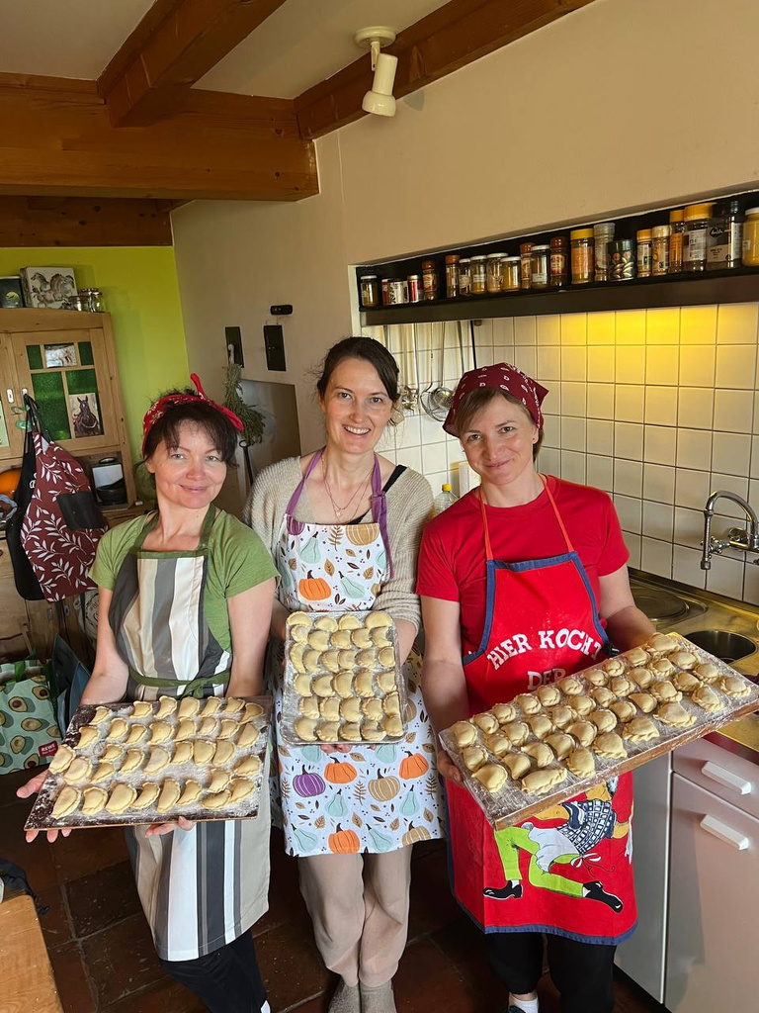
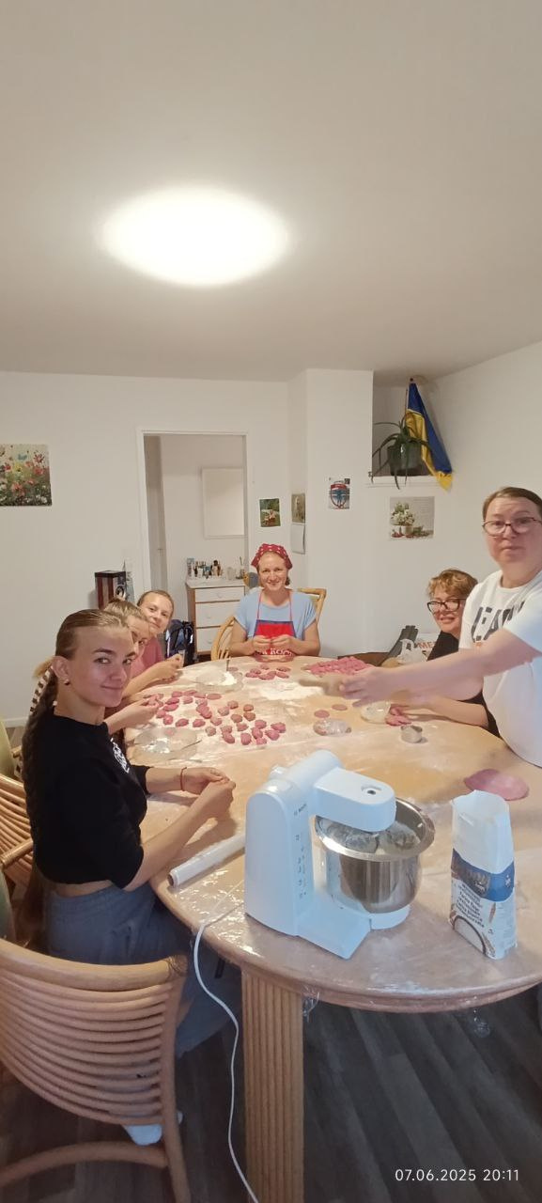
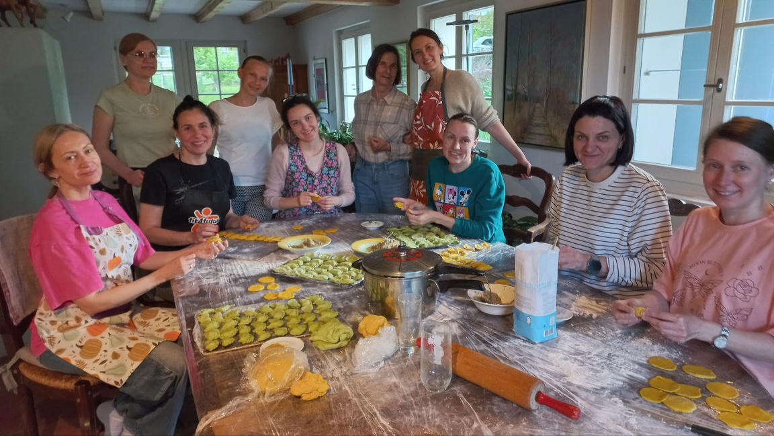
ПІДГОТОВКА ДО ФЕСТУ: РОБИМО ВАРЕНИЧКИ..... БАГАТО ВАРЕНИЧКІВ)))

Slide 16
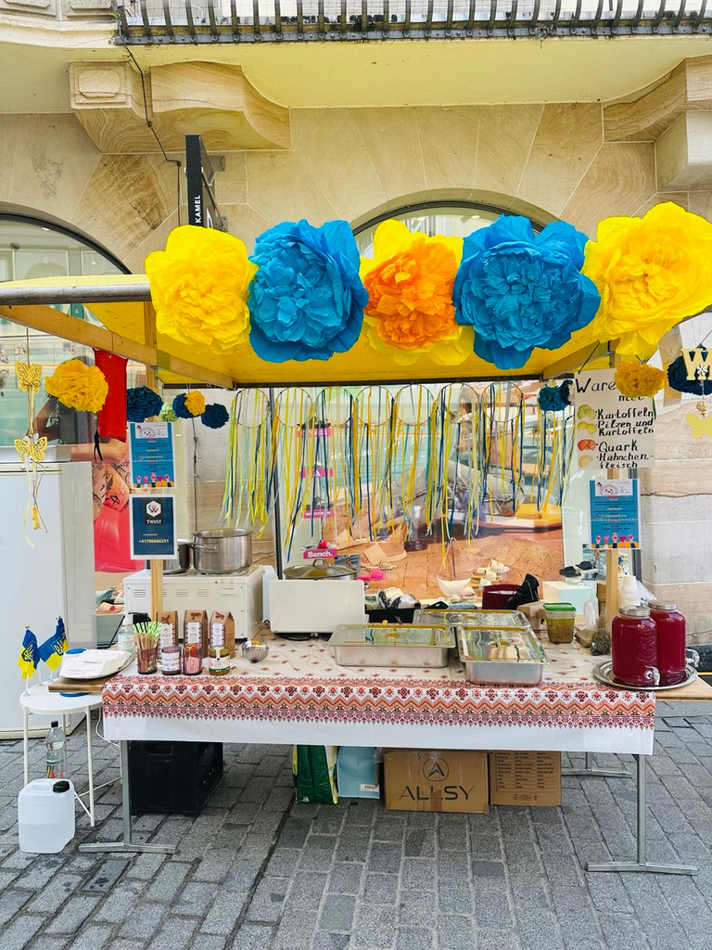
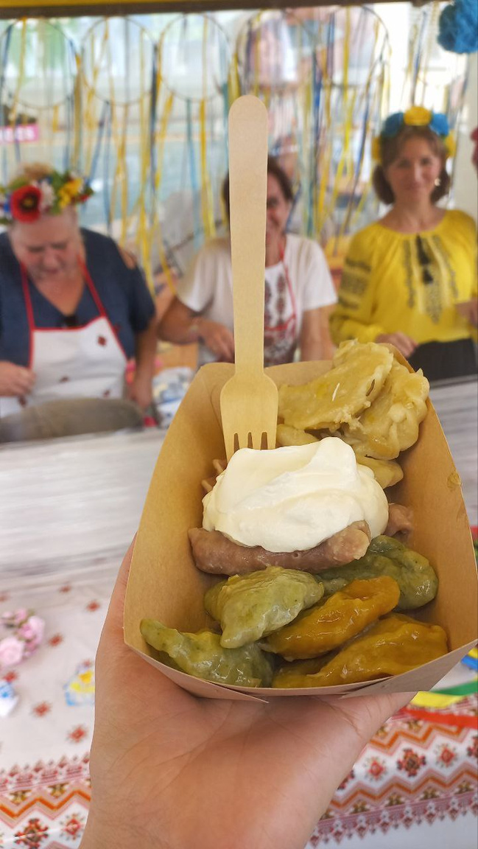
НАШ ВЕЛИКИЙ ЗАХІД
“КУЛЬТУРНИЙ ФЕСТИВАЛЬ В ST.GALLEN”
14 ЧЕРВНЯ 2025

Slide 17
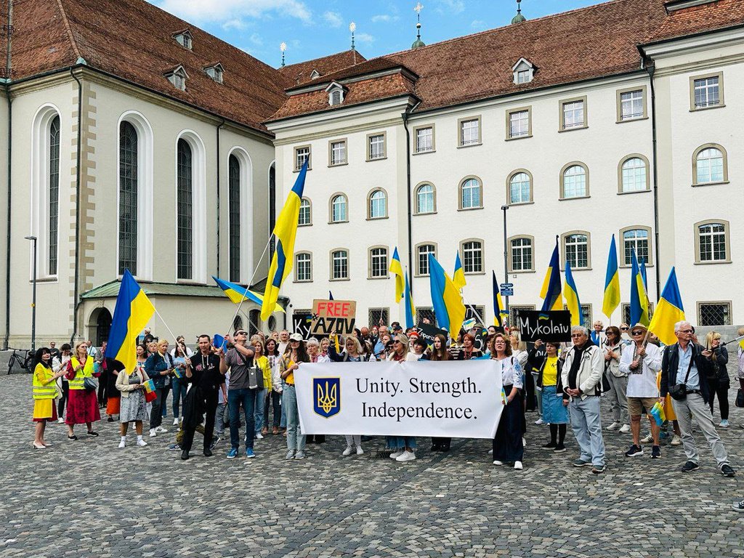
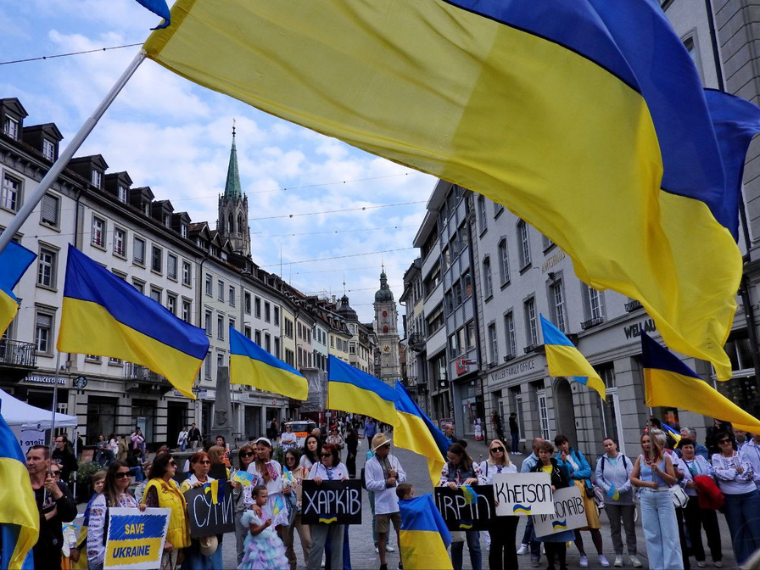
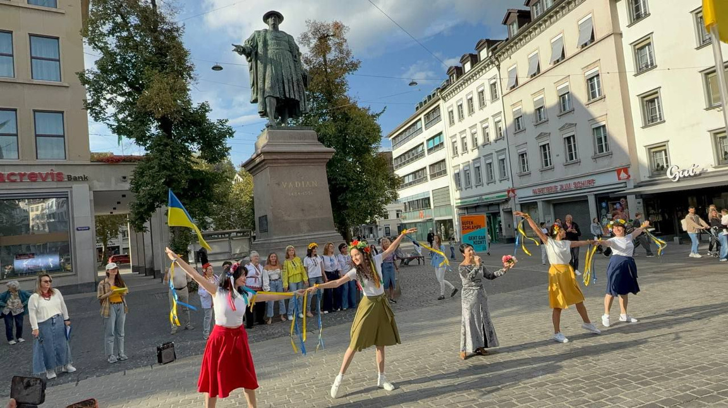
ВЕЛИКА ДЕМОНСТРАЦІЯ
“ДЕНЬ НЕЗАЛЕЖНОСТІ”
ДО НАС ДОЄДНАЛОСЯ БІЛЬШЕ 100 ЛЮДЕЙ

Slide 18
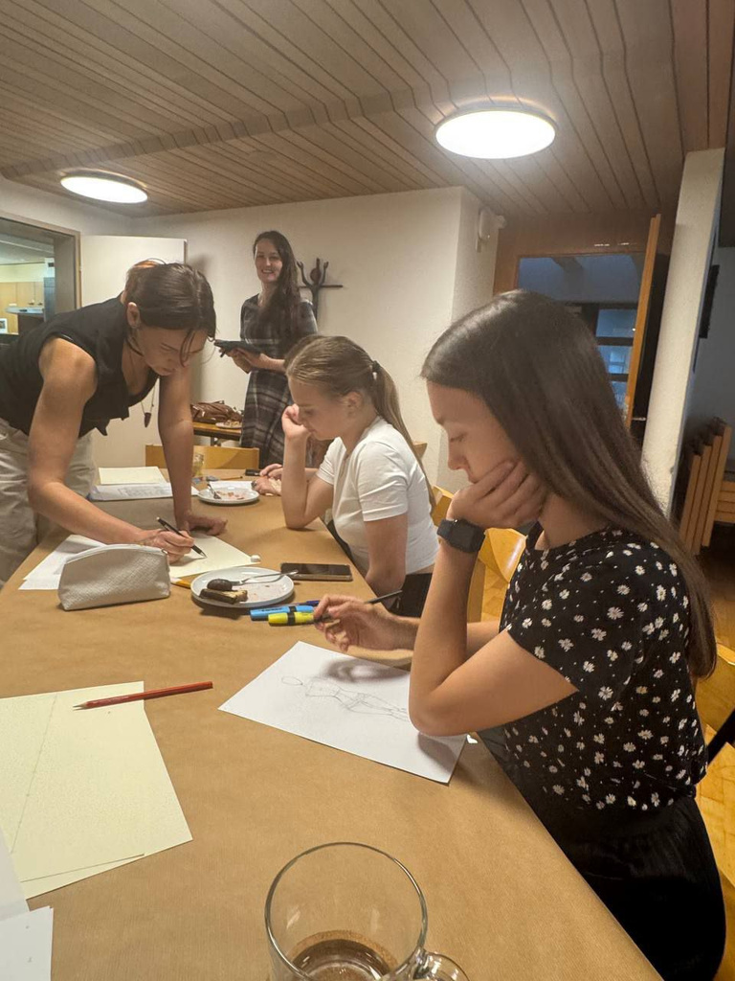
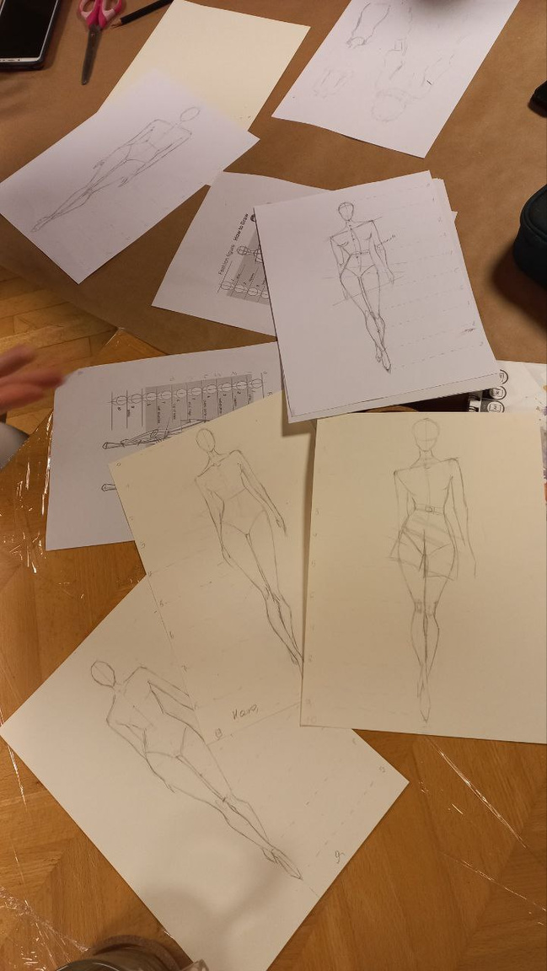
майстер-клас
“ФЕШН-ІЛЮСТРАЦІЯ”
15 ВЕРЕСНЯ 2025

Slide 19
ТАКИМ ЧИНОМ ЗА ЦЕЙ РІК БУЛО ПРОВЕДЕНО 16 ЧУДОВИХ І ВАЖЛИВИХ ЗАХОДІВ, 5 З ЯКИХ - МАСШТАБНІ
ЖИВИ І ПРОЦВІТАЙ, НАШ ЛЮБИЙ VEREIN UAKREIS IN DER SCHWEIZ!!!
ДЯКУЄМО ВСІМ І КОЖНОМУ!!!
З ЛЮБОВ’Ю ВАШ

